Slide 1
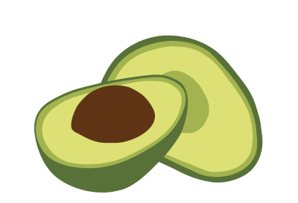
ARANGODB
Tiểu luận về NoSQL của nhóm 8 môn Cơ sở dữ liệu phân tán

Slide 2


Thành viên nhóm:
Phạm Hoàng Phúc
Lê Văn Long

Slide 3
Tóm tắt lý thuyết về NoSQL và ArangoDB
Hướng dẫn cài đặt ArangoDB
PHỤ LỤC
Demo

Slide 4
GIỚI THIỆU VỀ NOSQL VÀ ARANGODB

Slide 5
GIỚI THIỆU VỀ NOSQL
Cơ sở dữ liệu NoSQL là một khái niệm chỉ về một lớp các hệ cơ sở dữ liệu mà không sử dụng mô hình quan hệ(RDBMS).
No SQL ra đời để khắc phục các đặc tính bất lợi của RDBMS như lược đồ/schema cứng nhắc, thiếu linh hoạt,tốn nhiều thời gian và tài nguyên khi ứng dụng trên hệ thống CSDL có quy mô lớn

Slide 6
GIỚI THIỆU VỀ ARANGODB
ArangoDB là một hệ quản trị cơ sở dữ liệu NoSQL mã nguồn mở được phát triển bởi ArangoDB GmbH (Gesellschaft mit beschränkter Haftung- Công ty trách nhiệm hữu hạn). Được ra mắt vào năm 2011 dưới cái tên AvocadoDB, sau đó được đổi tên thành ArangoDB như ngày nay.

Slide 7
GIỚI THIỆU VỀ ARANGODB: mô hình lưu trữ
Key-value
Document
Graph

Slide 8
SO SÁNH THUẬT NGỮ GIỮA RDBMS VÀ ARANGODB
Cơ sở dữ liệu quan hệ | ArangoDB
Table | Collection
Row | Document
Column | Attribute
primary key | primary key (automatically present on _key attribute)
Index | Index

Slide 9
SO SÁNH QUERY GIỮA SQL và AQL
 | SQL | AQL
Thêm 1 row/document: | INSERT INTO users (name, gender) VALUES ("John Doe", "m") | INSERT { name: "John Doe", gender: "m" } INTO users
Thêm nhiều row/document: | INSERT INTO users (name, gender) VALUES ("John Doe", "m"), ("Jane Smith", "f"); | FOR user IN [ { name: "John Doe", gender: "m" }, { name: "Jane Smith", gender: "f" } ] INSERT user INTO users
Update 1 row/Document | UPDATE users SET name = "John Smith" WHERE id = 1; | UPDATE { _key: "1" } WITH { name: "John Smith" } IN users
Thêm 1 column/attribute với kiểu dữ liệu mặc định | ALTER TABLE users ADD COLUMN numberOfLogins INTEGER NOT NULL default | FOR user IN users UPDATE user WITH { numberOfLogins: 0 } IN users
Xóa 1 row/Document | DELETE FROM users WHERE id = 1 | REMOVE { _key:"1" } IN users
Xóa nhiều row/Document | DELETE FROM users WHERE active = 1; | FOR user IN users FILTER user.active == 1 REMOVE user IN users
Truy xuất dữ liệu từ 1 bảng/collection | SELECT * FROM users | FOR user IN users RETURN user
Sắp xếp các row/document trong 1 table/collection | SELECT * FROM users WHERE active = 1 ORDER BY name, gender; | FOR user IN users FILTER user.active == 1 SORT user.name, user.gender RETURN user

Slide 10
SO SÁNH ARANGODB VỚI MONGODB
ArangoDB | MongoDB
Hỗ trợ document, key-value, graph | chỉ hỗ trợ mô hình document
Có thể kết và mở rộng các collection | Không thể kết và mở rộng các collection
Sử dụng AQL để truy vấn | sử dụng cú pháp JSON để truy vấn
Sử dụng giao tác phức tạp để nối giữa các document và giữa các collection, đảm bảo sự cô lập giữa các cluster | Không có tính năng bên
Cho phép người dùng sử dụng framework riêng (foxxframework) | Không có tính năng bên

Slide 11
CƠ CHẾ PHÂN TÁN
ArangoDB tổ chức các collection của nó trên các shards (là một mẫu phân vùng dữ liệu để đặt vào các server riêng biệt, có thể trải rộng khắp thế giới). Sharding cho phép nhiều máy tính chạy các cluster của ArangoDB để cùng nhau tạo thành một cơ sở dữ liệu thống nhất.
Sharding được sử dụng để phân tán dữ liệu qua các máy tính trong 1 ArangoDB Cluster. Nó cũng là cách để xác định vị trí tối ưu của các document trên từng server riêng lẻ

Slide 12
HƯỚNG DẪN CÀI ĐẶT
ARANGODB

Slide 13
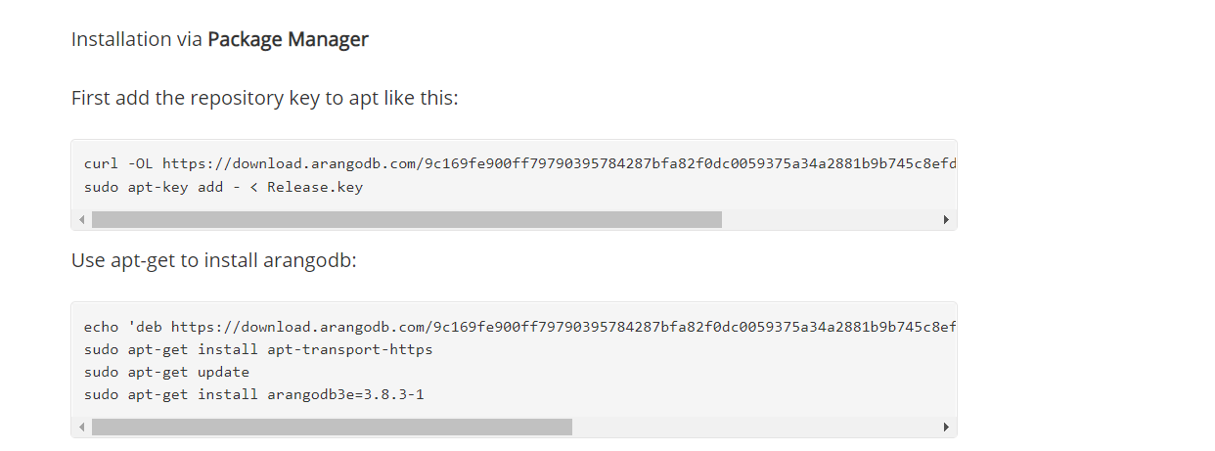
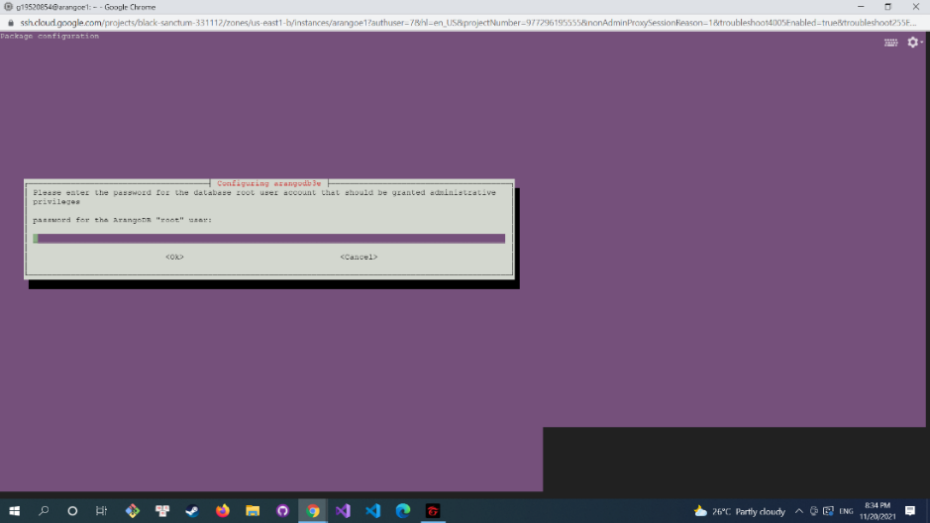
CÀI ĐẶT TRÊN MỘT MÁY
Set pass word cho root user

Slide 14
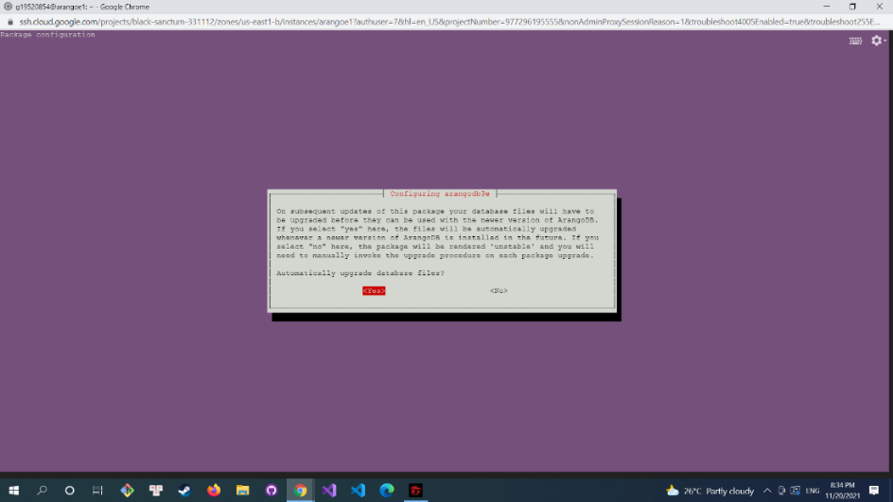
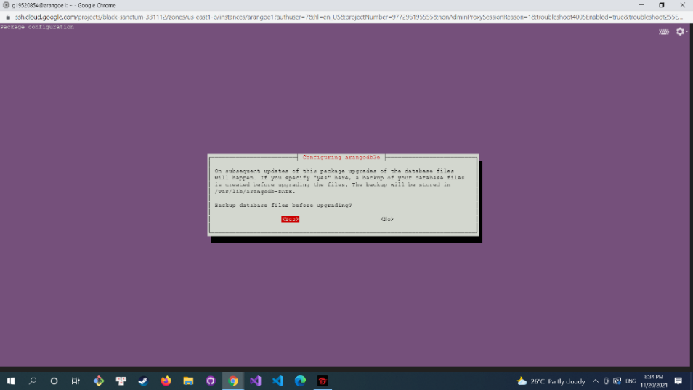
CÀI ĐẶT TRÊN MỘT MÁY
Lựa chọn upgrade database file khi upgrade ArangoDB hay không.
Lựa chọn backup database file trước khi upgrade ArangoDB hay không.

Slide 15
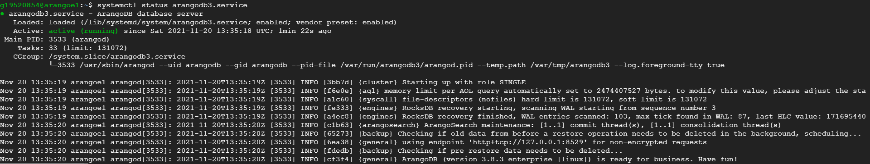
CÀI ĐẶT TRÊN MỘT MÁY
Kiểm tra status xem cài đặt ArangoDB thành công trên máy hiện tại hay chưa

Slide 16
CÀI ĐẶT TRÊN CỤM MÁY PHÂN TÁN
Để cài đặt cụm máy phân tán trên ArangoDB, ta thiết lập cluster, một cluster gồm các node(Máy tính trong cụm phân tán). ArangoDB quy định, để start được một cluster thì cần tối thiểu 3 máy. Nếu có quá nhiều máy thì ArangoDB khuyến nghị nên phân tán các máy trên nhiều cluster thay vì nhiều máy trên 1 cluster.

Slide 17
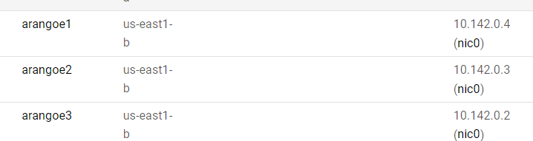
CÀI ĐẶT TRÊN CỤM MÁY PHÂN TÁN
Thiết lập 3 máy trên Google Cloud Platform (GCP) và các IP trên thuộc cùng NAT network nên mới có thể connect với nhau. Và cài đặt ArangoDB lên cả 3 máy.

Slide 18
Giả sử ta đang đứng ở máy 1, ta sẽ thực hiện các lệnh sau
cd /etc/arangodb3 --- Di chuyển vào folder của ArangoDB
sudo sed -i 's/127.0.0.1/10.142.0.4/g' * ----Do các máy sẽ liên kết với nhau thông qua ip nên ta sẽ đổi 127.0.0.1 (localhost) thành IP của máy hiện tại (máy 1)
Stop và disable services của ArangoDB ở cả 3 máy vì ta sẽ chạy script start service của cluster.

Slide 19
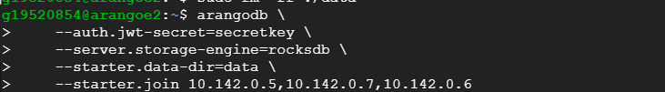
Do cụm phân tán có bảo mật nên cần phải thêm authentication, theo document của ArangoDB thì cần phải tạo secret key. Secret key phải giống nhau ở các máy trong cụm phân tán.
Script để start cluster, chạy script này ở tất cả các máy trong cluster

Slide 20
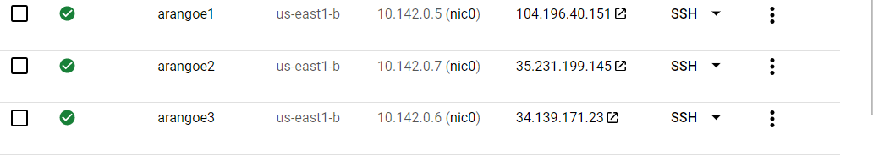
Sau khi làm lần lượt các bước trên ở 3 máy thì ta có thể truy cập vào server với các public IP trên

Slide 21
DEMO

Slide 22
CẢM ƠN THẦY ĐÃ LẮNG NGHE

